Slide 1
Acme-Meals
Nicolás Lorenz

Slide 2
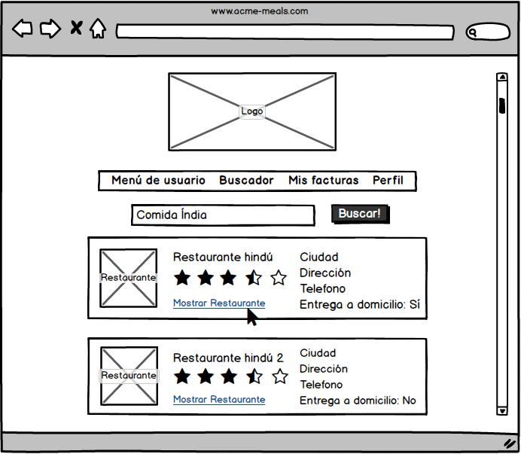
Buscar restaurantes por palabra clave

Slide 3
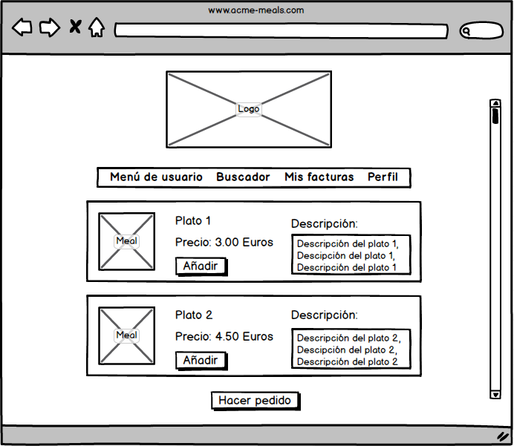
Añadir comida a tu pedido

Slide 4
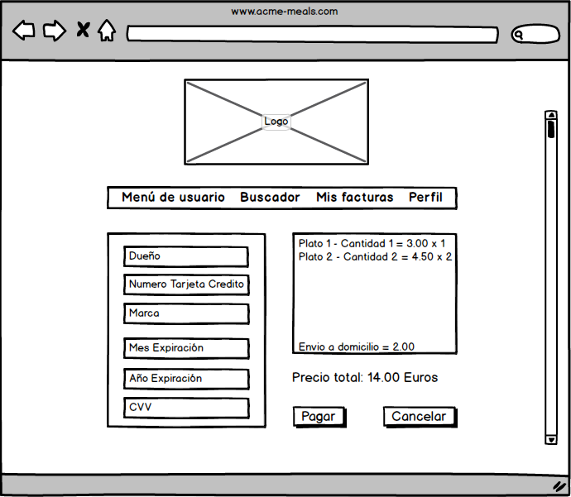
Realizar pago del pedido

Slide 5
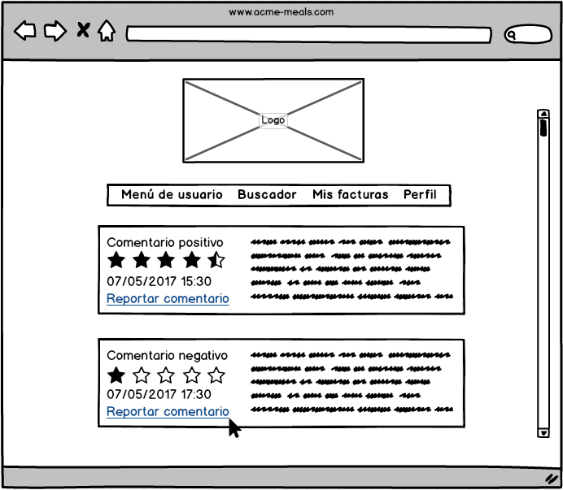
Reportar un comentario

Slide 6

A+: Bootstrap
Investigar una tecnología nueva
Implementarla a nuestro proyecto
Conseguir un diseño nuevo

